Slide 1
隐喻识别论文阅读 （英文隐喻识别任务）
罗懿 2021/10/29

Slide 2
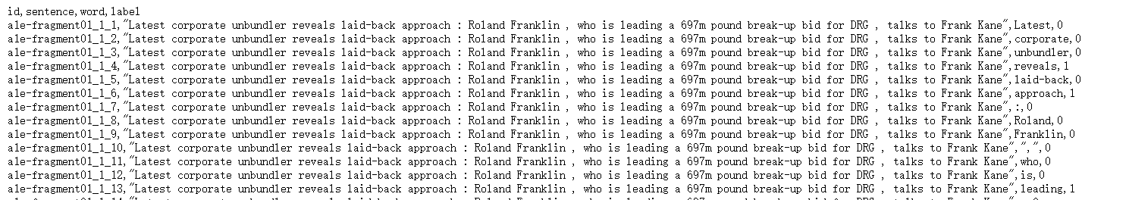
数据集
VUA
最大的隐喻语料库，涵盖了来自BNC Baby四大体裁的约190000个词汇单元：学术文本、对话、小说和新闻文本
注释：relation to metaphor (vismet.org)

Slide 3
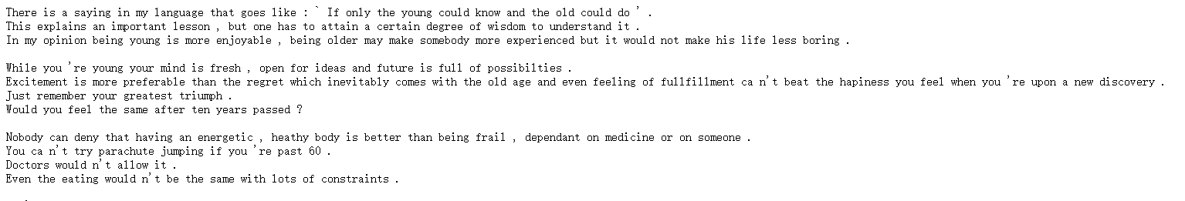
数据集
TOEFI :非母语书面英语ETS语料库的一个子集。只作为验证集。非公开数据集。

Slide 4
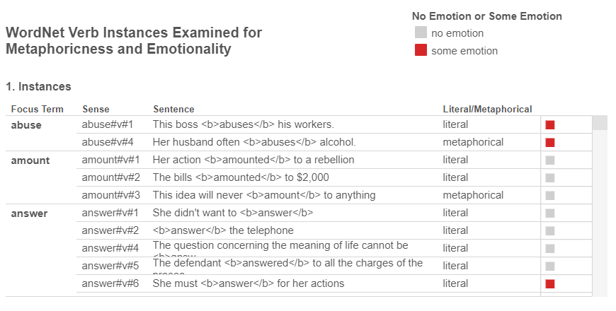
数据集
MOH-X
一个动词隐喻检测数据库，数据来自WordNet (Miller, 1998)例句

Slide 5
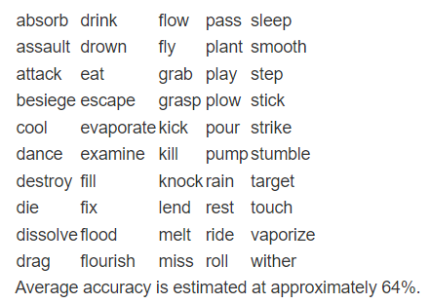
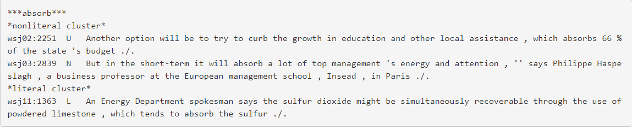
数据集
TroFi: 一个动词隐喻检测数据集，由50个英语动词的字面用法和隐喻用法集群组成。由1987- 1989年华尔街日报语料库发布的句子组成。
L (Literal), N (Nonliteral), or U (Unannotated).

Slide 6
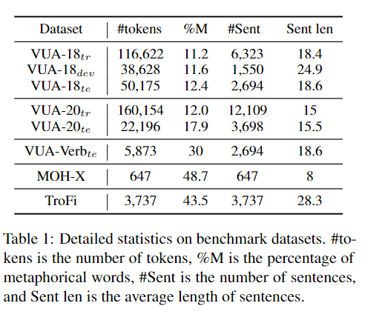
数据集分析

Slide 7
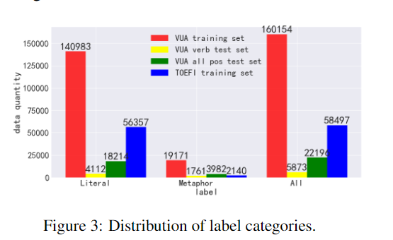
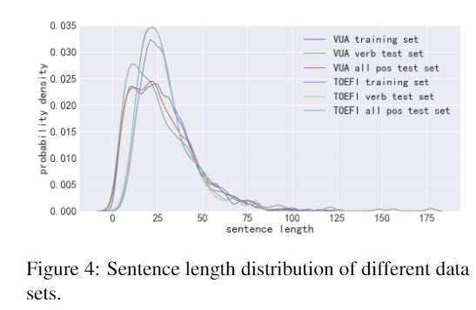
数据集分析

Slide 8
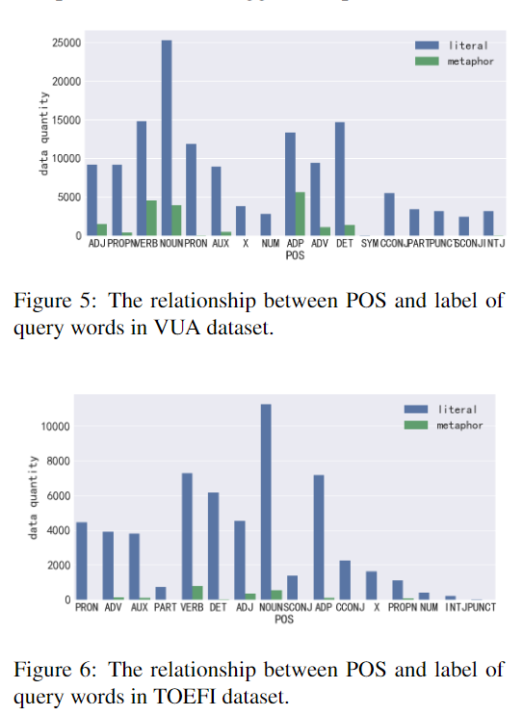
数据集分析

Slide 9
数据集分析

Slide 10
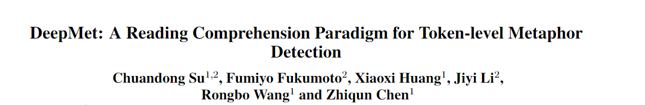
会议时间：2020/01/01
会议名称：
ACL | Proceedings of the Second Workshop on Figurative Language Processing

Slide 11
现存方法及其局限性
1、基于辞典和规则的方法——需要人工生成大量规则；
2、基于语料库的统计算法——需要构建各种特征。它无法发现罕见的隐喻用法，因为我们很难处理所有这些意想不到的语言现象；
3、基于深度学习的方法——编码器基于浅层神经网络，如CNN或BiLSTM，难以关注到各种各样的上下文语义信息。

Slide 12
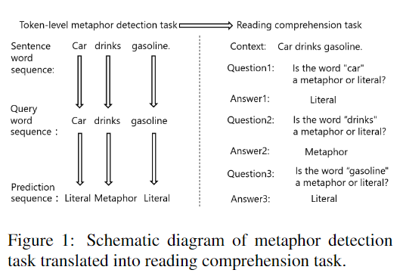
模型介绍
引入阅读理解范式：
对于三元组(S,qj,yj)，(S,qj ∈Q,yj ∈Y )
S是句子，qi是查询词，yj是标签。
目标：求出P(yj|S,qj)

Slide 13
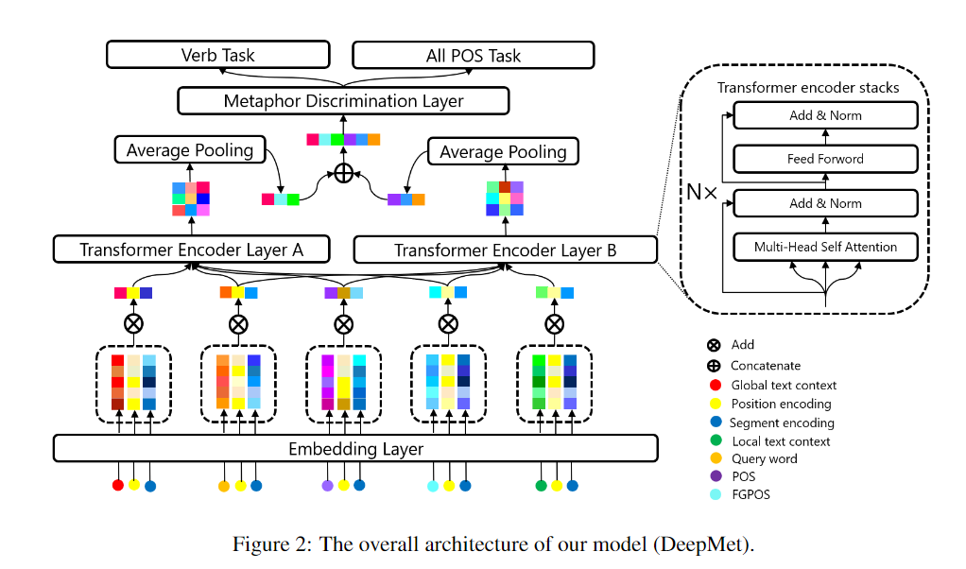
模型架构
Embedding layer输入五种特征：
1、全局文本，即原始文本数据。
2、通过用逗号截断原始文本数据而获得的局部上下文。
3、查询词。
4、一般词性特征POS，即查询词的词性由动词、形容词、名词等词性表示。
5、更细粒度的词性特征FGPOS。
数据准备时不同的特征由由一个特殊的段分离标记[SEP]分离。

Slide 14
模型架构
Transformer编码层A的特征输入顺序为全局文本、查询词、POS、FGPOS, Transformer编码层B的特征输入顺序为局部上下文、查询词、POS、FGPOS。
这两个Transformer编码器层的输出是一个隐喻信息矩阵，其维数为
（最大序列长度，隐藏层大小）。

Slide 15
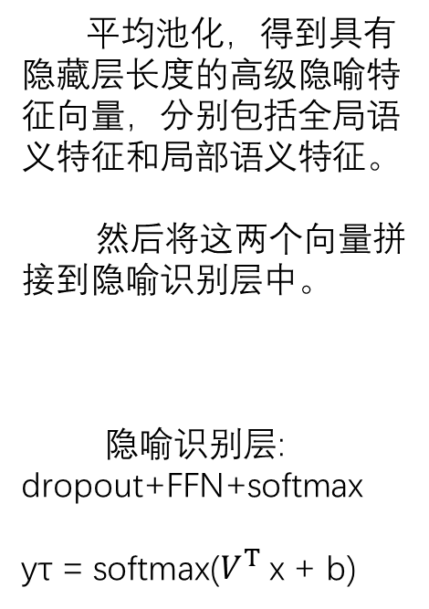
模型架构
平均池化，得到具有隐藏层长度的高级隐喻特征向量，分别包括全局语义特征和局部语义特征。
然后将这两个向量拼接到隐喻识别层中。
隐喻识别层:
dropout+FFN+softmax
yτ = softmax($V^{T}$ x + b)

Slide 16
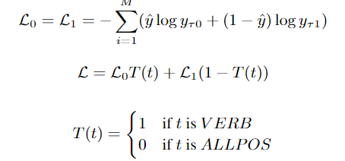

模型训练
通过选择损失函数的权重来选择子任务，两个任务是一起训练的，因此，这两个子任务的特定任务隐喻特征提取器中的最后参数是相同的。

Slide 17
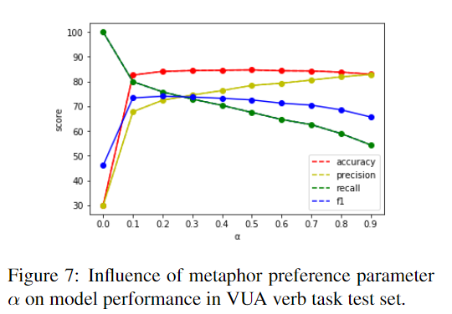
模型训练
本意句的数量比隐喻句的数量要多。因此我们调整隐喻偏好参数α来帮助提高模型的召回率。最终定在0.2 or 0.3

Slide 18
数据预处理和超参数设置
使用RoBERTa的默认超参数,在合理范围内使用网格搜索对其进行估计.
数据处理：
1、把数据变成(S,qi,yj)形式；
2、去除以标点符号为查询词的三元组；
3、使用Spacy7框架获得实验所需的查询词POS和FG-POS特征；
4、预训练模型直接将数据编码为动态词嵌入；
5、我们将数据分成两部分，训练集和验证集分别占数据的90%和10%；
6、训练过程中使用10组交叉验证。

Slide 19
Baselines
Word2Vec+CNN+BiLSTM+Ensemble (Wu et al.,2018) | sequence labeling paradigm. using CNN and BiLSTM as encoders, Word2Vec, POS tags anword clusters as features, and it is further improved performance through ensemble learning.
ELMo+BiLSTM (Gao et al., 2018) | classification and sequence labeling paradigm. using ELMo as feature representations, and BiLSTM as an encoder.
Glove+ELMo+BiLSTM+Attention (Mao et al.,2019) | sequence labeling paradigm. using GloVe andELMo as feature representations, BiLSTM and attention mechanism as encoders
BERT+BiLSTM (Mao et al., 2019) | sequence labeling paradigm. with BERT output vector as the feature and BiLSTM as the encoder

Slide 20
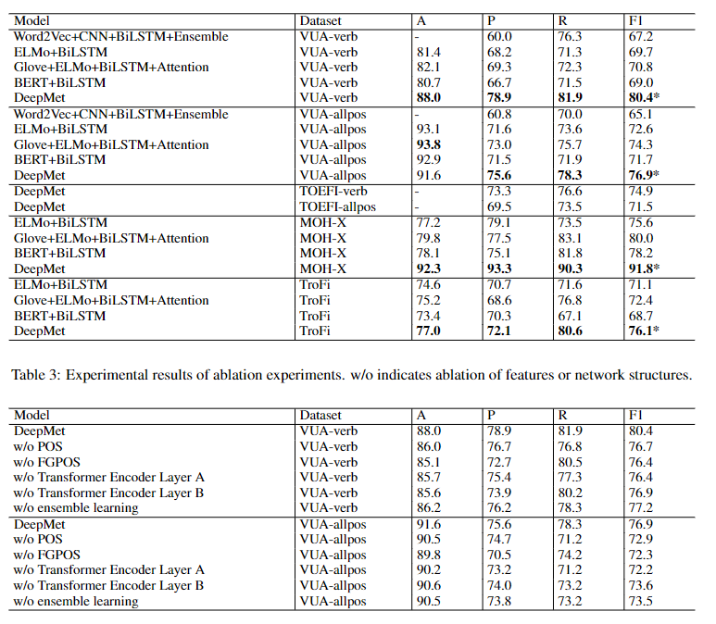
实验结果

Slide 21
消融实验
实验结果表明，FGPOS特征对模型的影响大于POS特征，这表明FGPOS特征提供的细粒度POS信息优于普通POS信息。
Transformer编码器层A对模型的影响大于Transformer编码器层B，这表明Transformer编码器层A提取的全局文本信息优于Transformer编码器层B提取的局部文本信息。
使用不同超参数的DeepMet集成学习也可以使F1成绩提高约3%

Slide 22

错误分析
模棱两可的注释将使我们的模型无法正确预测
划线词被标记为隐喻。
虽然模型检测到“accused”是字面意思，但即使是人类也很难判断它是隐喻还是字面意思。

Slide 23

错误分析
2、因为是阅读理解范式，一次只能检测一个词，由多个词触发的隐喻难以检测。
在模型中，big被检测出是假阴性，触发隐喻的是“drama that lay behind his big calm presence”。

Slide 24
总结
全局信息和局部信息包含两种粒度上下文，有助于模型提取不同粒度的文本特征。
FGPOS和POS包含两种粒度词性信息，使模型具有更丰富的查询词特征。词性特征与查询词的词性有关，可以揭示模型的隐含知识。
DeepMet优于之前的基线的一个原因是，阅读理解范式可以更好地模拟隐喻理解问题的本质，而Transformer编码器比一般的深度学习模型(如CNN和BiLSTM)工作得更好.

Slide 25
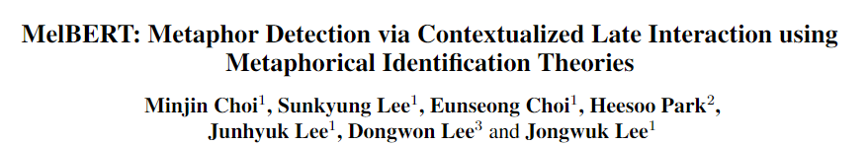
NAACL2021

Slide 26
存在方法及其局限性
三种隐喻检测方法：
1、基于特征的方法：需要手工标记特征。虽然简单直观，但它们对语料库的质量非常敏感。且他们难以处理罕见的隐喻，因为该功能依赖于手动注释的资源。（解决：稀疏分布特征、密集词嵌入）
2、利用递归神经网络(RNNs)，它适合于分析词的词序结构。然而，作为浅层神经网络（如BiLSTM和CNN），他们对于理解单词在上下文中的不同含义存在局限性。
3、预训练的情景化模型。

Slide 27

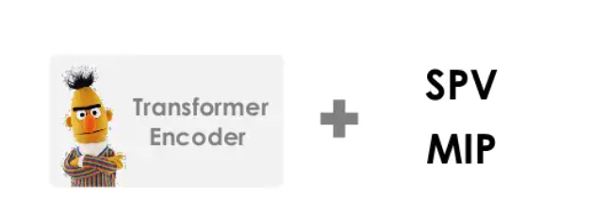
模型介绍

Slide 28
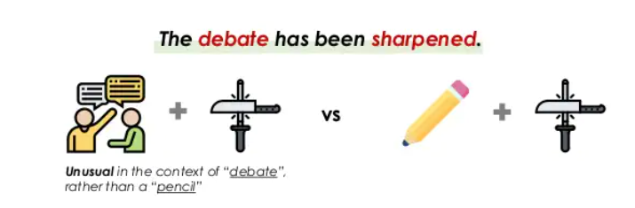
两种隐喻识别理论
在SPV中，如果目标词在其周围词的语境中是不寻常的，则识别隐喻词。

Slide 29
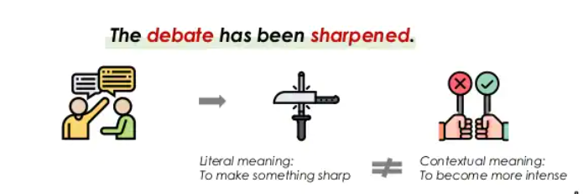
两种隐喻识别理论
在MIP中，如果一个词的字面意义与其在上下文中的意义不同，就可以识别隐喻词。

Slide 30
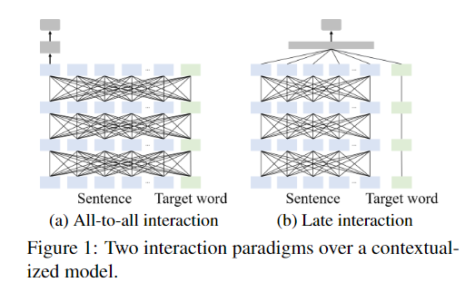
Late-interaction
在预训练的上下文模型上使用后期交互结构
两个输入：（1）包含目标词wt的句子S；（2）目标词wt
all-to-all可以捕获w和S内部的所有可能的相互作用，它会引发高计算成本。此外，当w和S的一些交互是无用的时，它可能会学习噪声信息。
相比之下，由于late-interaction独立编码了w和S，因此它自然避免了w和S的不必要的干预。句子嵌入向量在计算与目标词的交互时也可以很容易地重用。换句话说，编码句子向量的代价可以平摊为编码不同的目标词的代价.

Slide 31
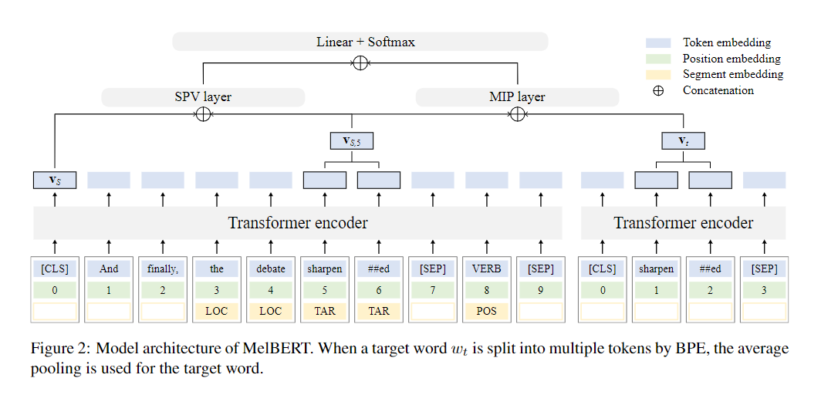
模型架构

Slide 32
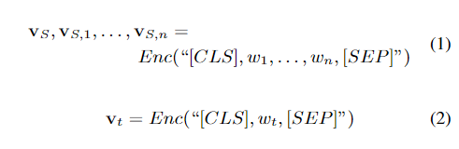




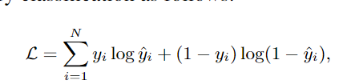
模型架构

Slide 33
模型细节
数据准备：
1、BPE分词
2、position embedding
3、segment embedding:区分目标标记(记为[TAR])和它们的本地上下文(记为[LOC]),用[CLS]和[SEP]将所在的句子分割；将目标词的POS加在[SEP]后面。
sentence input = token + position embedding + segment embedding
Input word = token
两个特征：
（1）POS tags
（2）local contexts

Slide 34
Baseline
RNN_ELMo and RNN_BERT (Gao et al.,2018): | ELMo/BERT+GloVe+BiLSTM 他们只在输入向量表示中使用上下文化模型
RNN_HG and RNN_MHCA (Mao et al.,2019): | 他们将MIP和SPV并入RNN_ELMo, RNN_HG通过BiL-STM将输入嵌入向量（文字）与其隐藏状态（上下文）进行比较。RNN_MHCA利用多头注意力捕获窗口大小内的上下文特征。
RoBERTa_BASE | 它将目标词和句子作为两个输入信号，并计算预测分数. All-to-all
RoBERTa_SEQ (Leong et al., 2020) | 它以单句作为输入，将目标词标记为输入嵌入标记，利用目标词的嵌入向量预测目标词的隐喻性
DeepMet (Su et al., 2020) | 它利用RoBERTa作为主干模型，并将其与各种语言特性(如全局上下文、本地上下文、POS标记和细粒度POS标记)结合起来

Slide 35
数据集
VUA-20tr包括VUA-18tr和VUA-18dev。VUA-20te还包括VUA-18te，而VUA- verte是VUA-18te和VUA-20te的子集
MOH-X and TroFi 只被用作测试集

Slide 36
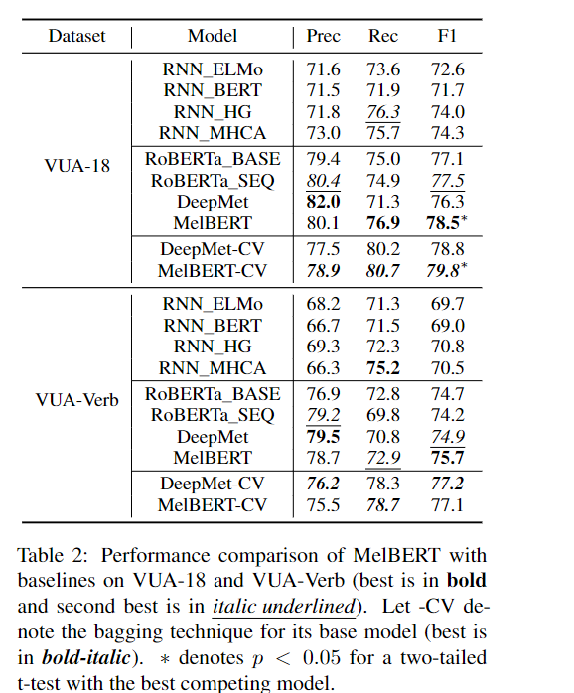
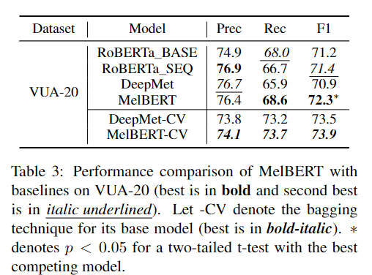
实验结果
MelBERT-CV可以通过组合多个模型来捕捉各种隐喻表达。

Slide 37
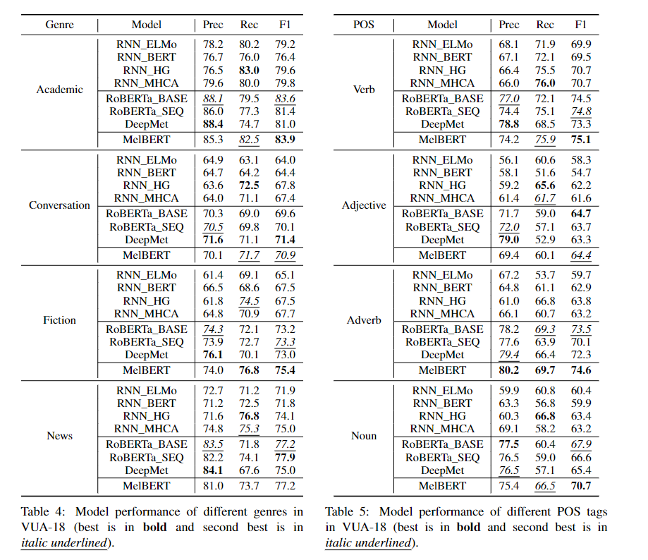
实验结果
对话和小说的准确率最低，因为对话和小说的表达比其他体裁更复杂或更罕见。例如，对话包含了口语化的表达方式或离散的句子，如“ah”，“cos”，“yeah”，而小说经常包含虚构人物的名字，如“Tepilit”，“Laibon”，这在其他体裁中不会出现
对于所有的词性，MelBERT也优于DeepMet。这意味着MelBERT使用隐喻识别理论可以取得改进。

Slide 38
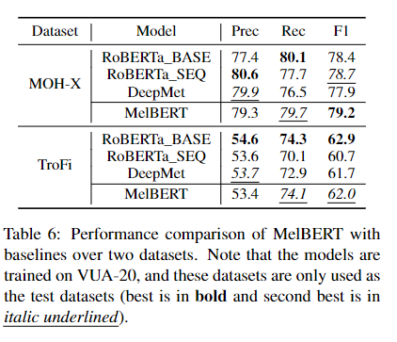
实验结果
MOH-X分数更高因为TroFI的平均句子长度要长的多。
虽然模型之间的性能差距在正确率方面非常小，但在召回率方面MelBERT优于DeepMet。这意味着MelBERT比DeepMet更能捕捉复杂的隐喻表达。

Slide 39
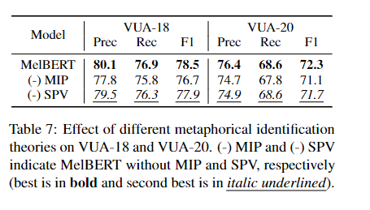
消融实验
没有SPV的模型比没有MIP的模型表现更好，说明MIP对模型的贡献更大，进一步说明了后期交互机制的有效性。

Slide 40
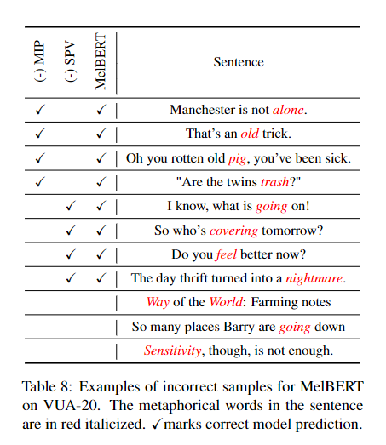
错误分析
1、对于没有MIP的MelBERT来说，很难找到具有多重含义的常用词，例如go和feel。此外，当一个句子中包含多个隐喻词时，它往往无法察觉隐喻词，因为这时目标词的周边词不是使用SPV检测隐喻的线索。
2、如果目标词是拟人的隐喻，那么没有SPV的MelBERT就失败了。也就是说，仅使用MIP，目标词就可以根据其字面意义进行准确的解释。作为最困难的例子，MelBERT经常不能识别出边缘隐喻或隐式隐喻的隐喻词，例如，“Way of the World”是诗意的。

Slide 41
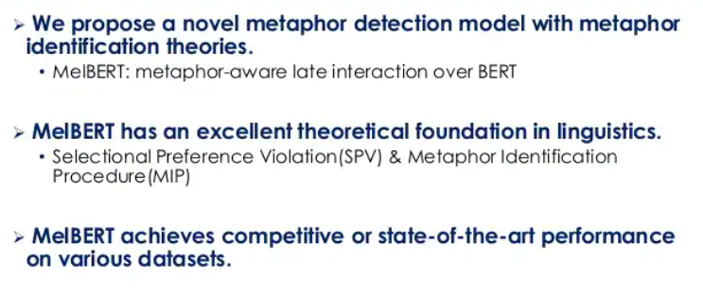
总结

